Slide 1

Oggi, 27 ottobre, il Ministero dell’Istruzione lancia
La consultazione del corpo docenti per l’attualizzazione del Piano Nazionale Scuola Digitale
Scopri come partecipare!

Slide 2


Consultazione del corpo docenti per l’attualizzazione del PNSD
Clicca su questo link per iniziare subito il questionario!
È tempo di rinnova-menti!
Al fine di riprogettare il Piano Nazionale Scuola Digitale, è stata avviata una consultazione destinata a tutti i docenti, attraverso la compilazione di un questionario.
Per maggiori dettagli sull’iniziativa, consultare la nota prot. N. n. 2028 del 27 ottobre 2022

Slide 3

Consultazione del corpo docenti per l’attualizzazione del PNSD
Clicca su questo link per iniziare subito il questionario!
La consultazione mira a coinvolgere il cuore pulsante del sistema scolastico italiano nel dare una nuova veste al Piano Nazionale Scuola Digitale e a ridefinire insieme le azioni…
…per accompagnare tutti gli studenti nell’acquisizione di competenze digitali, promuovendo l’esercizio consapevole di una piena cittadinanza, pronta a raccogliere le sfide del futuro.

Slide 4

Consultazione del corpo docenti per l’attualizzazione del PNSD
Clicca su questo link per iniziare subito il questionario!
Nell’ottica di una progettualità condivisa chiediamo a voi, che vivete la quotidianità del «fare Scuola», di riflettere sulla vostra idea di scuola del futuro.
#PartiamoDaVoi
La vostra esperienza è fondamentale per comprendere le necessità della didattica e identificare le modalità più efficaci per la riprogettazione e l’attualizzazione del PNSD.

Slide 5
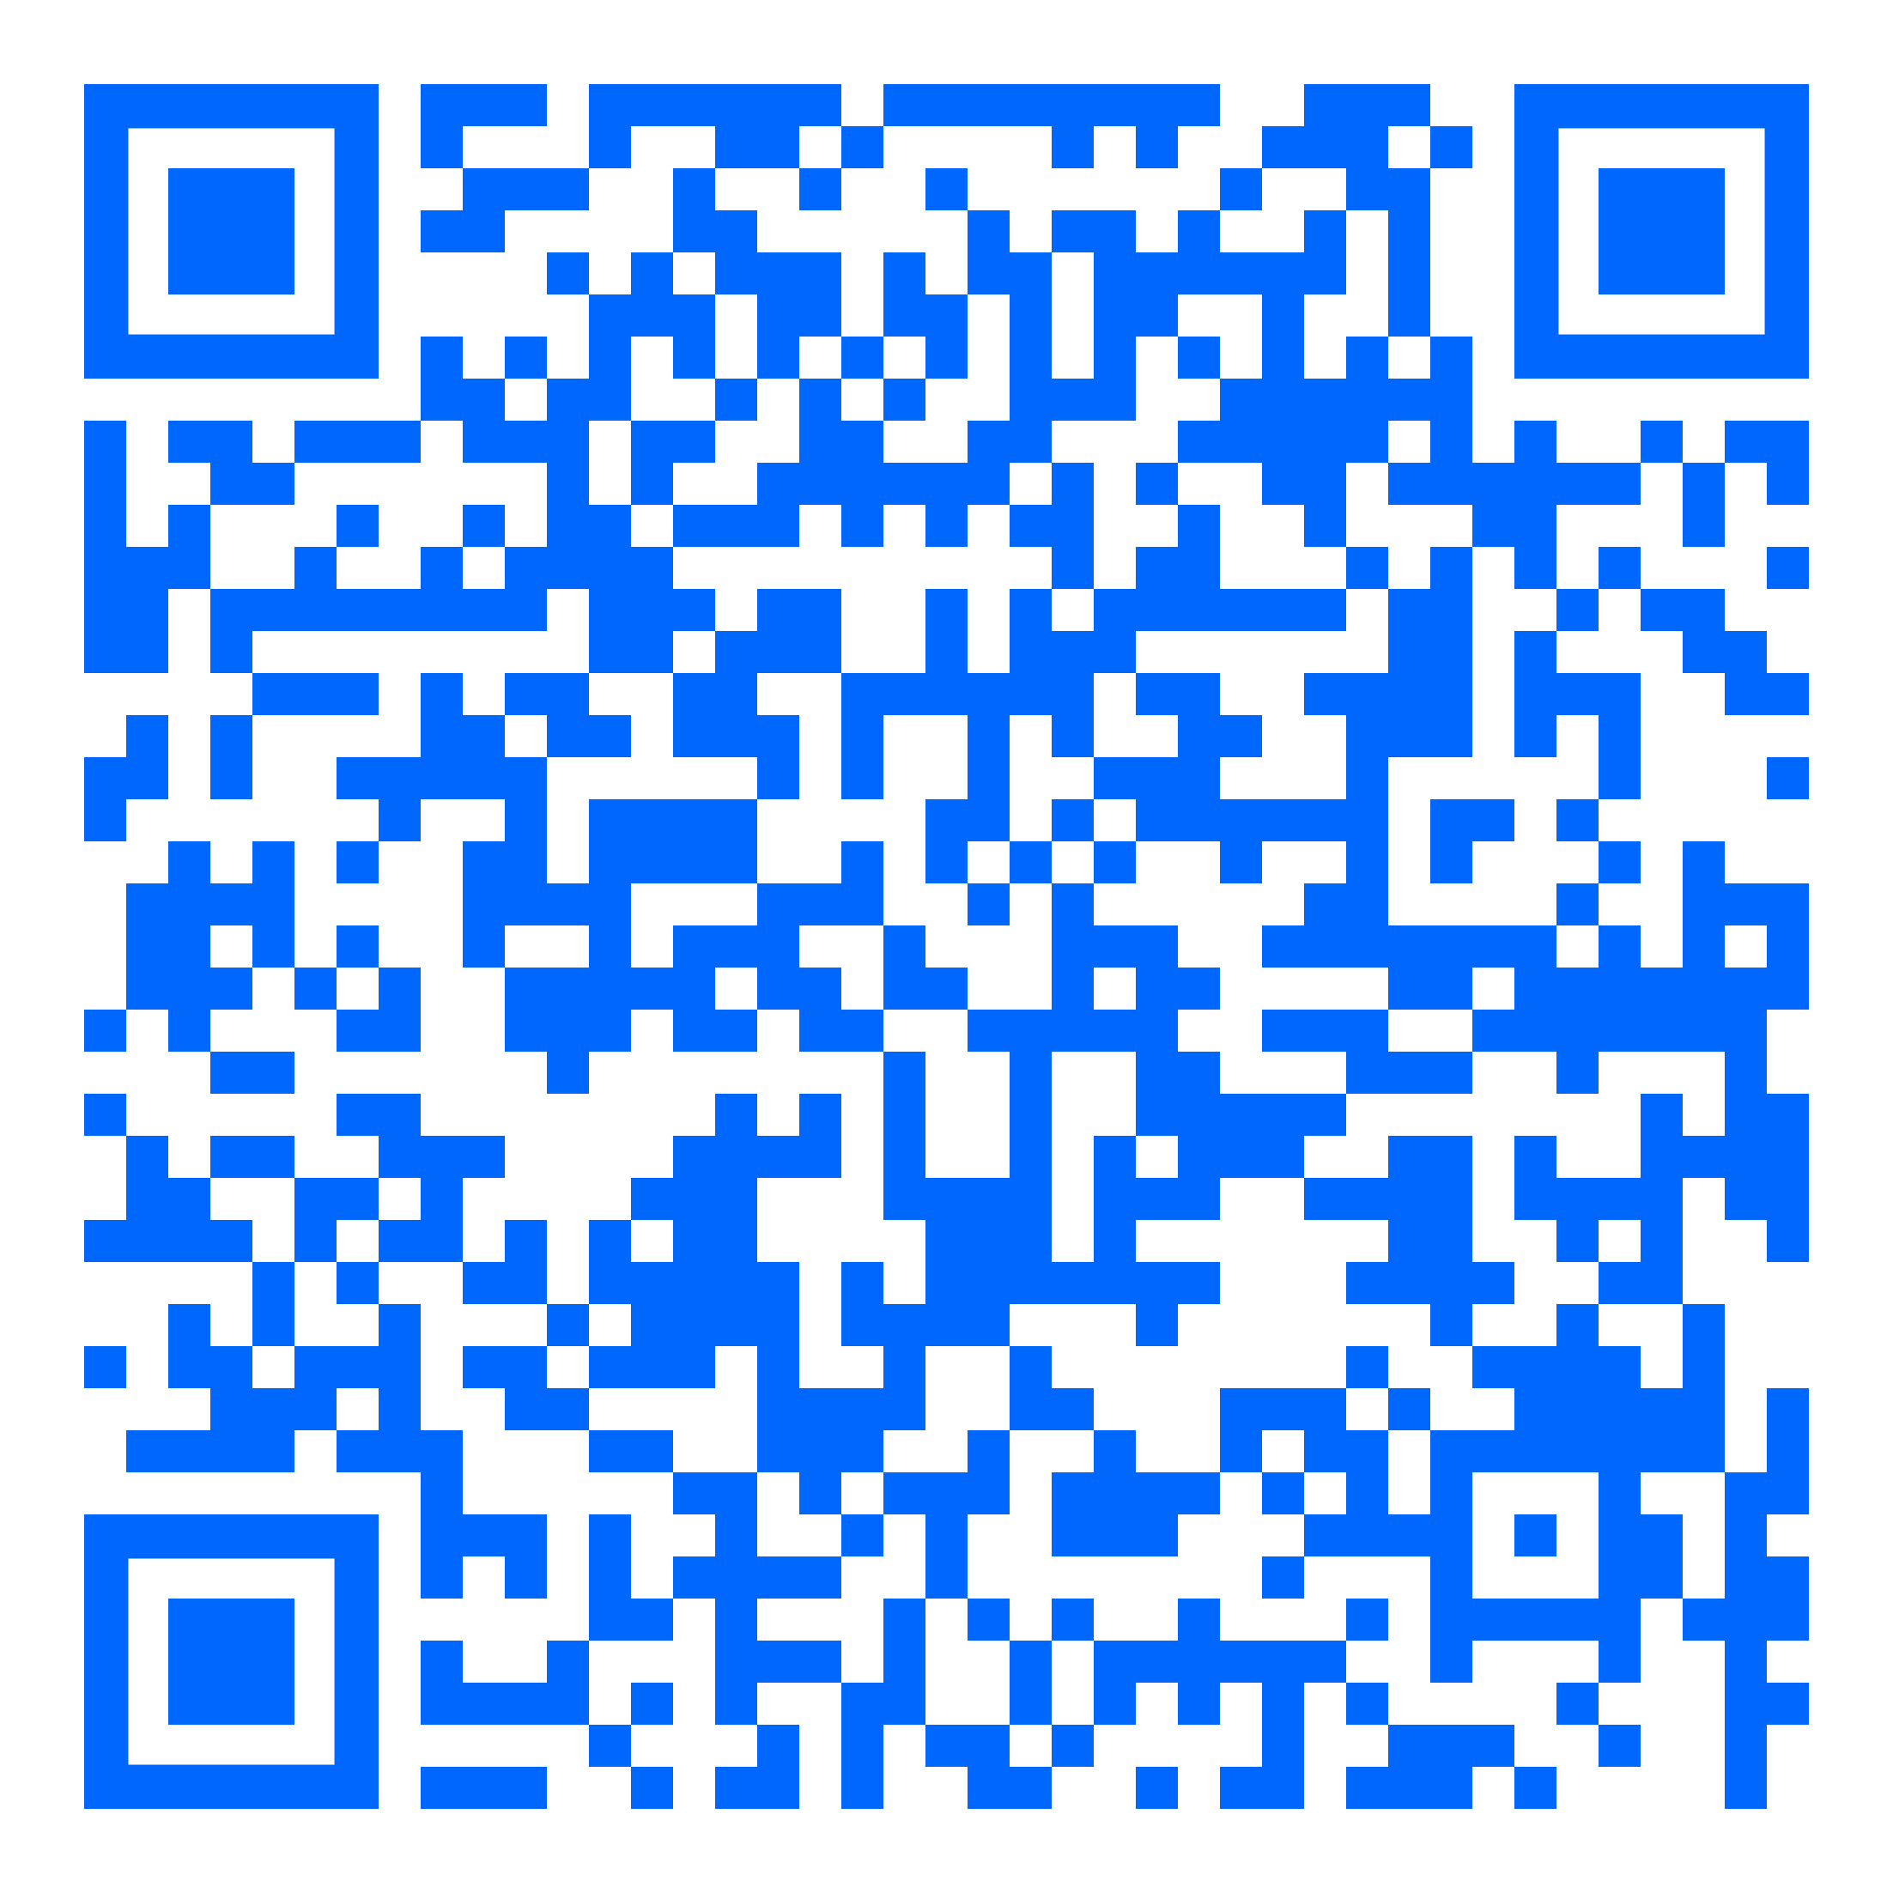


Consultazione del corpo docenti per l’attualizzazione del PNSD
Fa’ sentire la tua voce
Quando
Fino alle 23:59 del 15 novembre 2022
Come
Compilando il questionario a questo link
Faremo tesoro del tuo contributo!
Inquadra al QR-code per accedere più rapidamente al questionario

